Slide 1
10.4 光的衍射
一.光的衍射产生条件
二.衍射典型装置

Slide 2
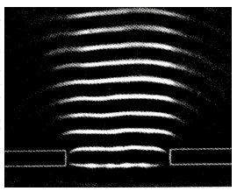
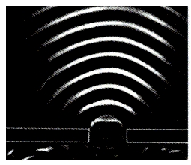
一.光的衍射产生条件
问题1.什么是光的衍射现象？
问题2.产生明显衍射现象的条件是什么？
障碍物或孔的尺寸比波长小或者跟波长相差不多

Slide 3

狭缝
激光束
像屏
调节狭缝宽窄
调节狭缝的宽窄，如果能在光屏上观察到比狭缝的宽度宽得多的亮区，就证明了光衍射现象的存在。
光在传播过程中，遇到障碍物或小孔时，光将偏离直线传播的途径而绕到障碍物后面传播的现象，称为光的衍射。

Slide 4


二.衍射典型装置
1.单缝衍射
（1）单色光衍射图样的特点:
①中间明条纹：亮而宽
②两侧：对称的明暗相间条纹
③明纹宽度：向两边渐变窄
④明条纹强度：向两边逐渐较快减弱
光强
中央明纹

Slide 5
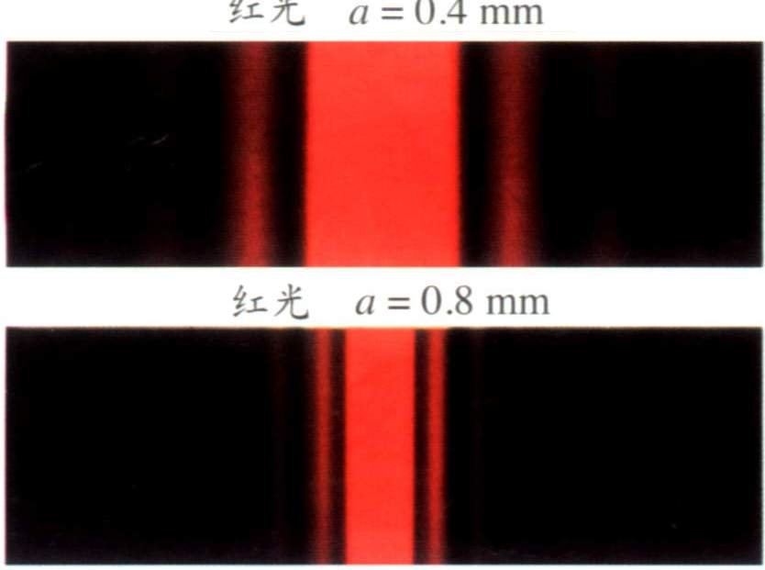
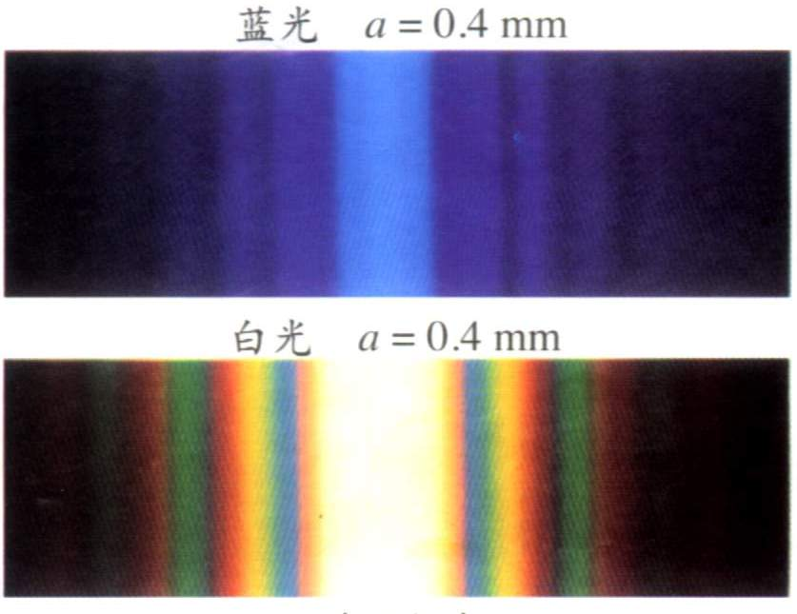
观察下列衍射图样，分析衍射规律
(2)衍射图样的相关因素
a表示单缝宽度
①波长一定时，单缝窄的中央条纹宽，各条纹间距大;
②缝宽一定时，光波波长长的（红光）中央亮纹越宽， 条纹间隔越大;
③白光的单缝衍射条纹中央是白色明纹，两侧为彩色条纹，且外侧呈红色，内侧为紫色;

Slide 6
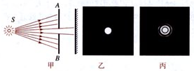
2. 圆孔衍射
光通过小孔(小到一定程度)在屏上会出现：
中间亮圆的亮度大，周围是明暗相间的圆环，且亮度小
---艾里斑
这些圆环达到的范围远远超过根据光的直线传播所应照明的面积。

Slide 7
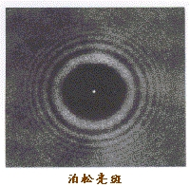
3.园屏衍射-泊松亮斑
不只是狭缝和圆孔，各种不同形状的物体都能使光发生衍射，以至使影的轮廓模糊不清，其原因是光通过物体的边缘而发生衍射的结果。
历史上曾有一个著名的衍射图样
——泊松亮斑
光照到不透明的小圆板上：
在屏上圆板的阴影中心，有一个亮斑
圆板的边缘是模糊的
在阴影外有不等间距的明暗相间的圆环

Slide 8
衍射现象
小结：发生明显衍射现象的条件
在障碍物的尺寸跟光的波长差不多甚至比光的波长还要小的时候衍射现象十分明显，光不是沿直线传播。
光在没有障碍物的同种均匀介质中，或在障碍物的尺寸比光的波长大得多的情况下，可以认为光是沿直线传播的。
狭缝
针尖
圆孔
圆屏

Slide 9

小结：光的干涉和光的衍射的比较
红光
1.双缝干涉图样特点：
明暗相间、等间距，亮度基本相等
单缝衍射图象特点：
明暗相间、不等距，中间较宽较亮，两边对称亮度渐减弱
2.双缝干涉和单缝衍射都是光波叠加的结果，都是波特有的现象，都有明暗相间的条纹。 3.衍射在任何条件下都可以发生，但发生明显衍射则必须满足一定的条件。而干涉必须有相干光源。 4.一般现象中既有干涉又有衍射。

